Slide 1
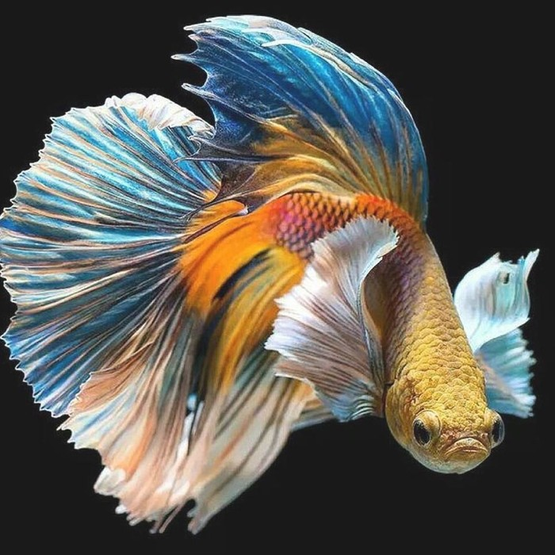
Cara pemilihan indukan ikan cupang yang baik dan berkualitas
L
MODUL
TOPIK 1

Slide 2
Petunjuk Penggunaan Modul
Ada beberapa cara yang dapat dimanfaatkan agar dapat mempelajari modul ini secara efektif, antara lain.
Bacalah setiap petunjuk yang terdapat dalam modul ini dengan baik, agar tidak terjadi kesalahan persepsi terhadap modul ini
Pahamilah setiap indikator keberhasilan yang ingin dicapai sebelum membaca isi materi
Bacalah isi setiap materi modul dengan teliti
Kerjakan setiap soal (quiz) dengan cermat dan teliti
Ulangi membaca jika masih ada kesulitan dalam menjawab dan mengerjakan soal evaluasi

Slide 3
Tujuan Pembelajaran
Tujuan Pembelajaran Khusus
Dapat mengetahui cara untuk memilih kualitas indukan yang baik untuk kontes
Tujuan Pembelajaran Khusus :
Mampu membedakan indukan jantan dan betina
Dapat mengetahui jenis ikan cupang yang berkualitas dan termasuk dalam kriteria kontes
Dapat mengaplikasikan langkah-langkah untuk merawat ikan cupang agar menghasilkan indukan yang berkualitas

Slide 4

Penjelasan umum
Ikan cupang terbagi menjadi dua jenis, yaitu ikan hias dan ikan aduan. Ikan cupang memiliki keunggulan berupa warna yang sangat elok, sehingga dapat menarik para pembudidaya. Keberhasilan budidaya ikan cupang tergantung dari beberapa faktor, salah satunya pemilihan induk.

Slide 5
Perbedaan ikan cupang hias dan aduan
Ikan cupang hias memiliki bentuk sirip dan ekor yang menjuntai. Dari segi bentuk tubuh, ikan cupang adu tampak lebih kokoh dari cupang hias. Ikan ini lebih lebar dan tinggi serta ekornya memiliki besar dan ketebalan yang sama. Bagian ujung ekor terlihat mengecil. Cupang aduan banyak varietasnya, gaya tarungnya pun berbeda2, ada yg tipe fighter, dancer, slugher, dsb. rata2 jenis cupang adu berekor pendek, cupang adu tanpa dasi mempunyai keistimewaan nafas lebih panjang dari jenis lain. Ciri2 umum cupang adu diantaranya ; badannya full

Slide 6
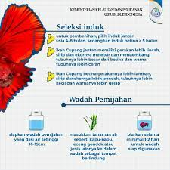
Seleksi induk
Seleksi indukan ikan cupang dilakukan dengan cara memilih calon induk yang berkualitas yaitu memiliki ketahanan fisik dan mental yang baik, pangkal ekor tebal dan memiliki gerakan yang lincah serta tidak cacat (sehat). Seleksi indukan ikan cupang untuk pemijahan akan menentukan hasil panen.

Slide 7
Ciri indukan yang berkualitas
Bagian sirip harus saling menutup cela
Memilih warna indukan yang bagus dengan melihat apakah di badan ikan tersebut ada belang cacat atau warna lain selain warna ikan sebagian besarnya
Memiliki mental petarung melihat seberapa besar sisik ikan tersebut semakin kecil sisiknya maka semakin muda pula ikan tersebut. Apabila ingin membeli indukan atau peternak kalian harus memilih ikan yang sudah cukup umur karena biasanya ikan yang cukup umur memiliki pengalaman mengurus burayak (anakan cupang)

Slide 8
Sebelum pemillihan indukan, langkah yang paling penting yaitu dapat mengetahui perbedaan antara ikan cupang jantan dan betina. Adapun ciri – ciri ikan cupang jantan dan betina sebagai berikut:

Slide 9
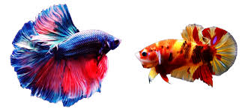
01
Ciri - ciri ikan jantan dan betina

Slide 10
No | Kategori | Cupang Jantan | Cupang Betina
1. | Tubuh | Lebih ramping | Gempal, padat dan tidak pa njang
2. | Gerakan | lincah dan agresif | agak lambat dan tidak seagresif jantan
3. | Ekor dan sirip | Lebih lebar dan panjang | Lebih kecil dan pendek
4. | Warna | Lebih terang dan cerah | kurang cerah dan terang
5. | Garis vertikal | Tidak memiliki | Memiliki
6. | Produksi gelembung | Memproduksi gelembung untuk melindungi telur betina | Tidak memproduksi
7. | Sirip perut | Tidak ada | Ada titik putih/ bintik telur

Slide 11
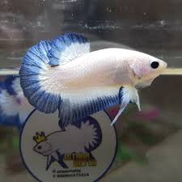
Cara merawat indukan cupang
Menyortir ikan cupang yang berkualitas
Memberi pakan sesuai dengan takaran dan menggunakan pakan alami berkualitas
Memindahkan ikan sortiran kedalam botol ataupun akuarium
Menjaga kualitas air (dengan melakukan pergantian air)

Slide 12
Cara menjaga kualitas air
Pergantian Air
Pemberian Probiotik
Pemberian Ketapang
Kontrol Kualitas Air
Suhu : 26 - 27°C (Setyowati et al., 2014)
DO : 3 ppm (Setyowati et al., 2014)
pH :: 6 – 7 (Setyowati et al., 2014)
Amoniak : 0 mg/l (Setyowati et al., 2014)

Slide 13
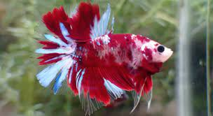
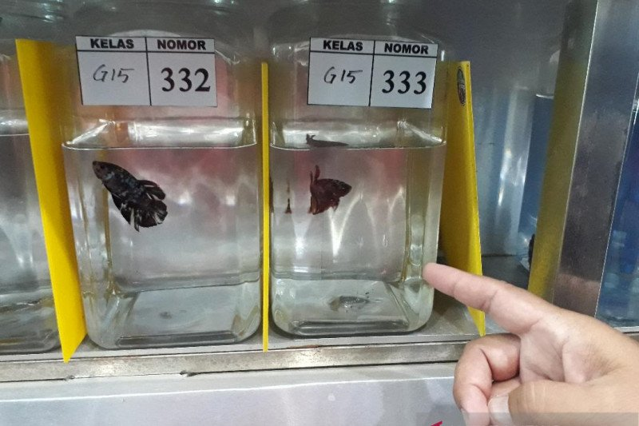
02
Jenis ikan cupang yang masuk dalam kriteria kontes

Slide 14

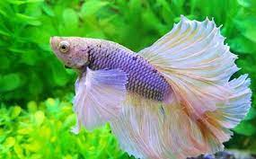
Jenis ikan yang masuk kriteria kontes
Halfmoon
Giant
Plakat
Serit (Crowntail)

Slide 15
Kriteria cupang kontes

Slide 16
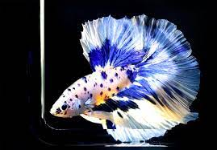
a. Jenis Halfmoon
Kriteria cupang kontes
Dorsal | Ekor | Anal/sirip bawah | Kepala | Mental
Tegak, mengembang sempurna,Terlihat sedikit lebih tinggi dari ekor, mulus tanpa lipatan | Bukaan minimal 180 derajat, ekor simteris dan seimbang, mulus tanpa lipatan | Berbentuk trapesium, terlihat sedikit panjang dari ekor | Terlihat lurus, tidak cacat, tidak menyendok (dolphin), Kedua tutup insang membuka sempurna | Bagus/ berani, cara bermain ikan tenang

Slide 17
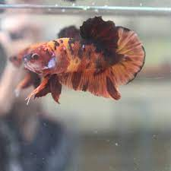
b. Jenis Giant
Kriteria cupang kontes
Dorsal | Ekor | Anal/sirip bawah | Kepala | Mental
Tegak, mengembang Sempurna, mengunci masuk seimbang antara pangkal tulang atas ekor dan pangkal tulang bawah ekor | Bukaan minimal 180 derajat, ekor simetris dan seimbang, ekor berbentuk busur, tidak membulat (oval), ekor mulus | Mengembang sempurna, Mulus tanpa lipatan, terlihat sedikit lebih panjang dari ekor. | Terlihat lurus, tidak cacat, tidak menyendok (dolphin), Kedua tutup insang membuka sempurna | Bagus/ berani, cara bermain ikan tenang

Slide 18
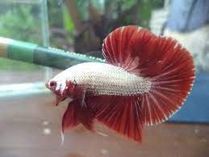
c. Jenis serit (crowntail)
Kriteria cupang kontes
Dorsal | Ekor | Anal/sirip bawah | Kepala | Mental
Jumlah tulang serit minimal 8, Jarak spasi antar tulang sama, harus lebih tinggi dari bukaan ekor, tulang-tulang lurus tidak bengkok | Bukaan minimal 170, Spasi sama rata, Bentuk ray sama dan seimbang, Tulang-tulang lurus tidak bengkok. | Jarak Spasi antar tulang Sama, tulang-tulang beraturan dari depan sampai kebelakang, tulang-tulang lurus tidak bengkok | Lurus, tidak cacat, tidak menyendok (dolphin), Kedua tutup insang membuka sempurna | Bagus/ berani, cara bermain ikan tenang

Slide 19
TERIMA KASIH

